Slide 1
Praktikum PML-IV
MLP II - Backpropagation (Backward Pass)

Slide 2
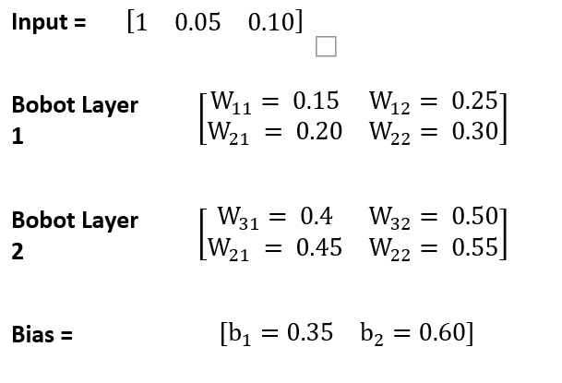
Soal pada Pertemuan Sebelumnya

Slide 3
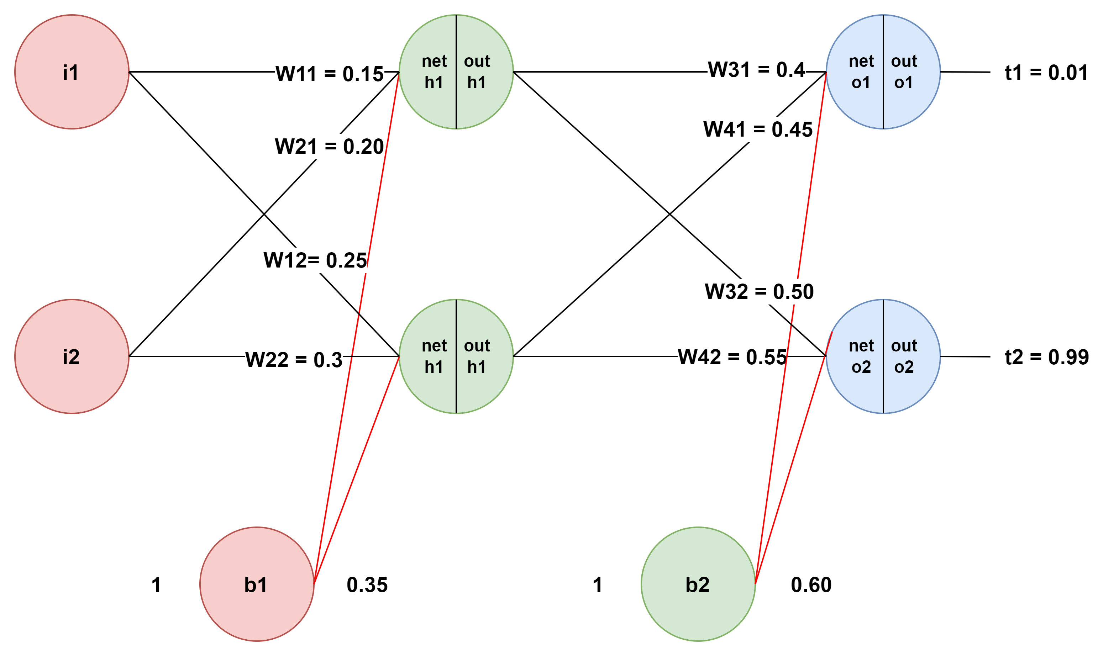

Slide 4
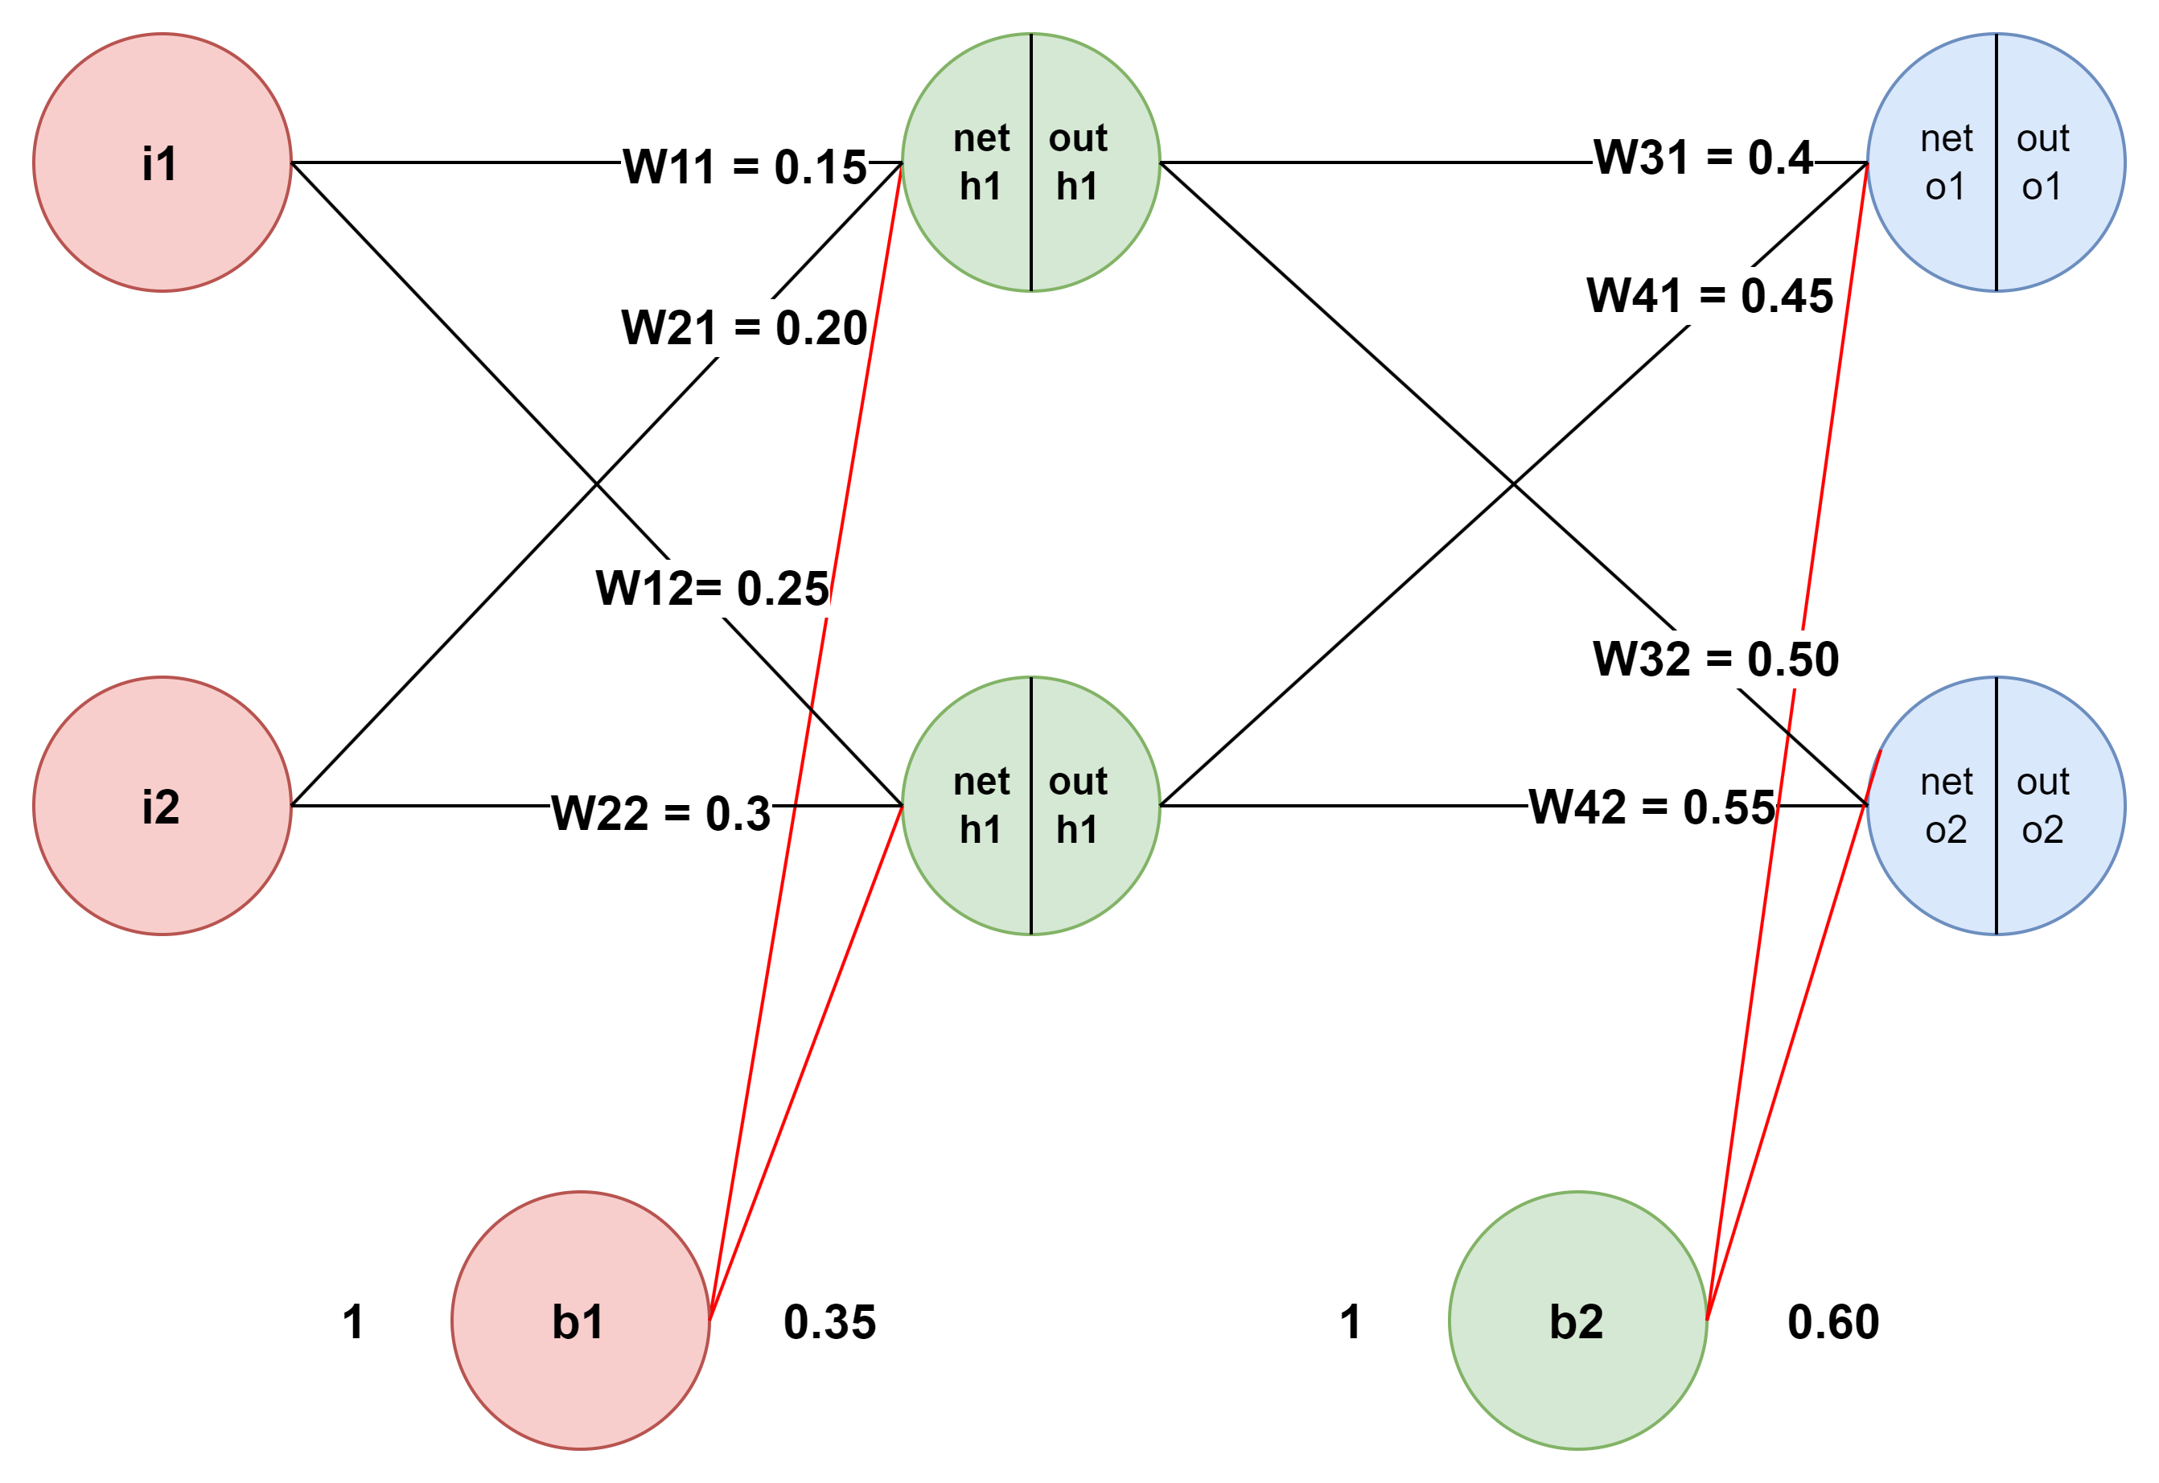
Forward Pass: Hitung Output & Total Error

Slide 5
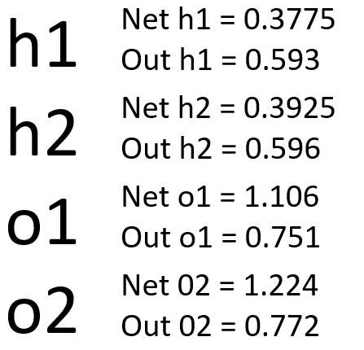
Forward Pass: Hitung Output & Total Error

Slide 6
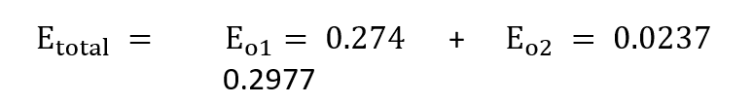
Forward Pass: Hitung Output & Total Error

Slide 7
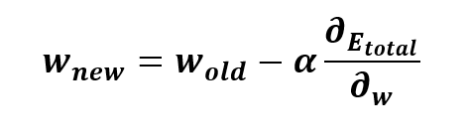
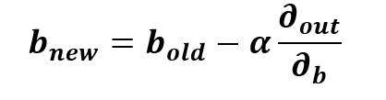
Backward Pass: Update bobot(W)& Bias(b)
Rumus Update bobot dan bias

Slide 8
Chain Rule
Chain rule atau aturan rantai adalah aturan dalam kalkulus yang memungkinkan kita untuk menemukan turunan dari fungsi komposit. Fungsi komposit adalah fungsi yang terdiri dari dua atau lebih fungsi.
Dalam konteks backpropagation, Chain rule digunakan untuk melatih model multilayer perceptron (MLP).

Slide 9
Chain Rule
Backpropagation adalah metode untuk menghitung gradien kesalahan terhadap bobot jaringan, yang digunakan untuk memperbarui bobot selama pelatihan.
Aturan rantai digunakan untuk menghitung turunan kesalahan terhadap bobot jaringan, dengan menerapkan secara berulang turunan fungsi aktivasi dan turunan matriks bobot

Slide 10
Backward Pass: Update bobot(W)& Bias(b)

Slide 11
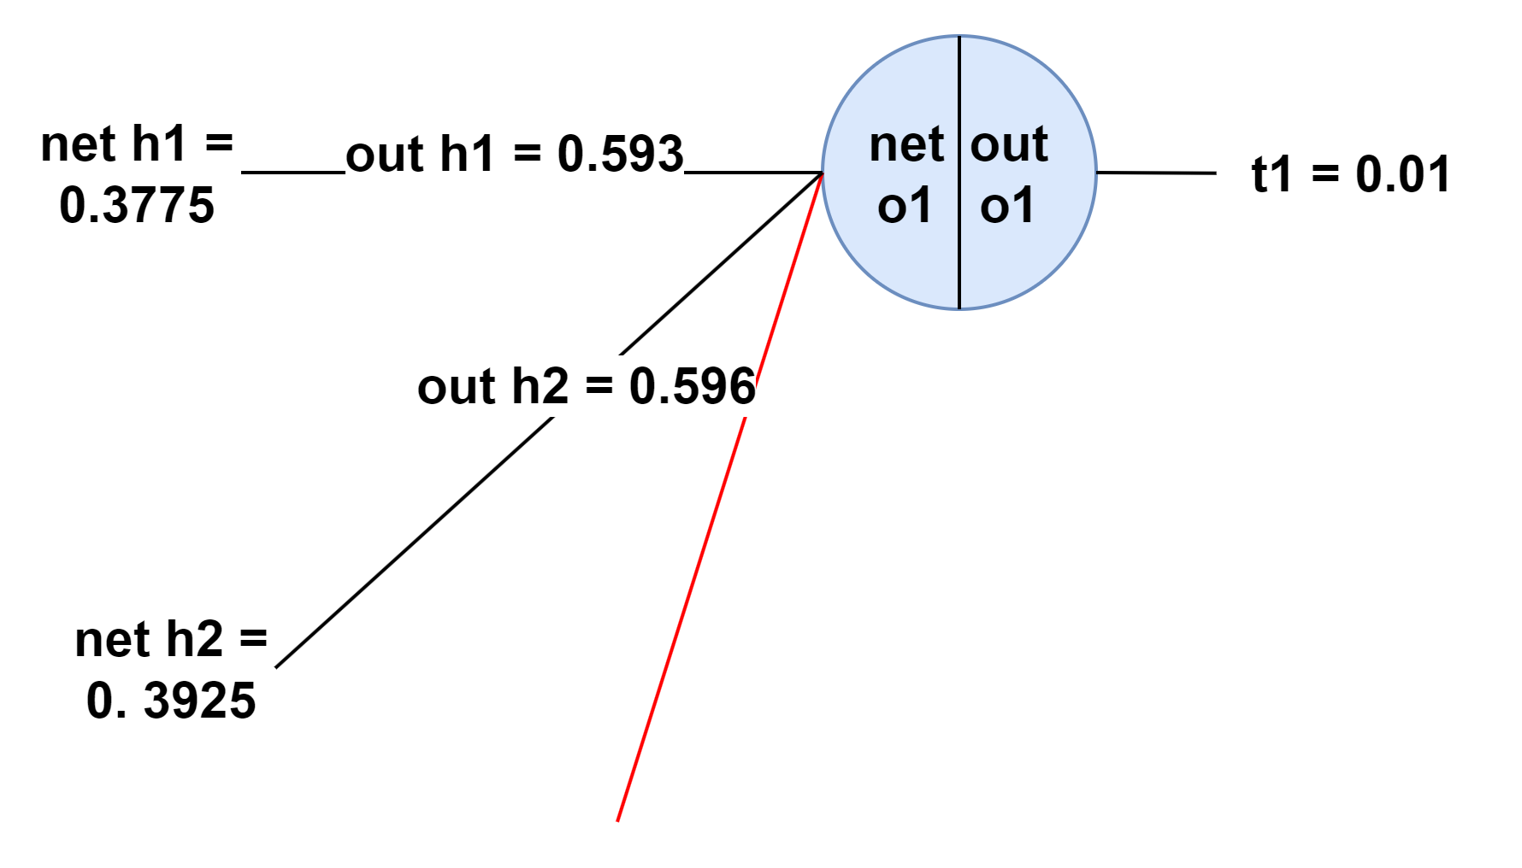

Slide 12
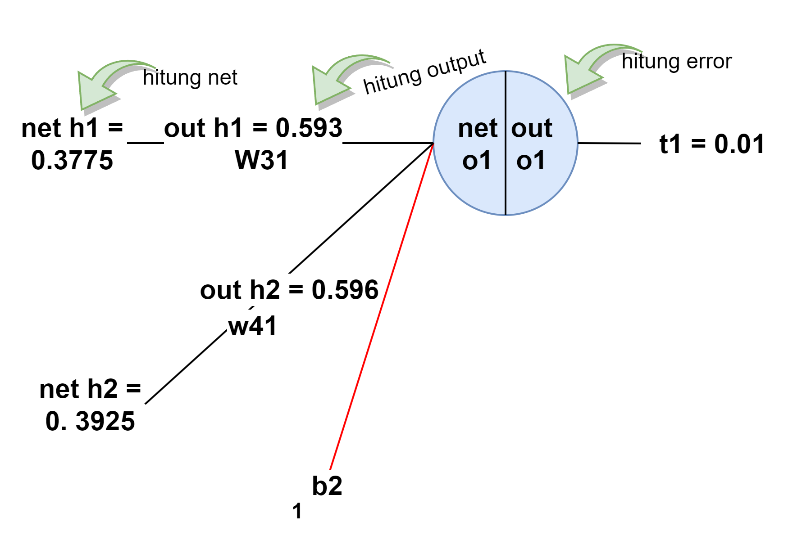
Chain Rule

Slide 13
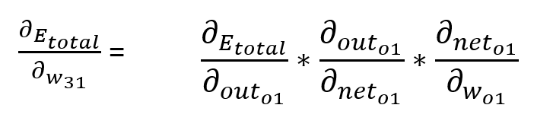
Chain Rule
Ket:
∂ = symbol turunan parsial
Cara Baca:
Cth. Turunan parsial dari Error total terhadap w31

Slide 14
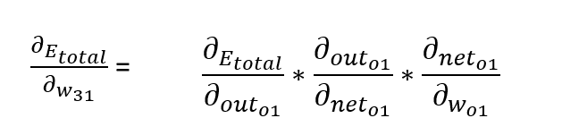
Menghitung Turunan
Ket:
∂ = symbol turunan parsial
Cara Baca:
Cth. Turunan parsial dari Error total terhadap w31

Slide 15

Menghitung Turunan:Langkah 1
Ket:
∂ = symbol turunan parsial
Cara Baca:
Cth. Turunan parsial dari Error total terhadap w31

Slide 16
Menghitung Turunan
Ket:
∂ = symbol turunan parsial
Cara Baca:
Cth. Turunan parsial dari Error total terhadap w31

Slide 17
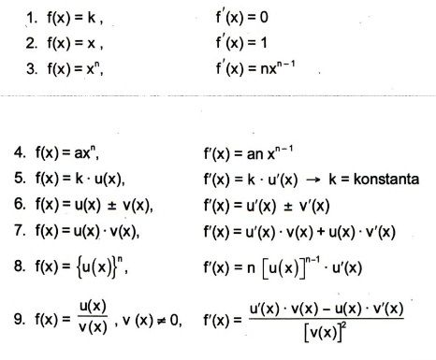
Menghitung Turunan : rumus turunan

Slide 18
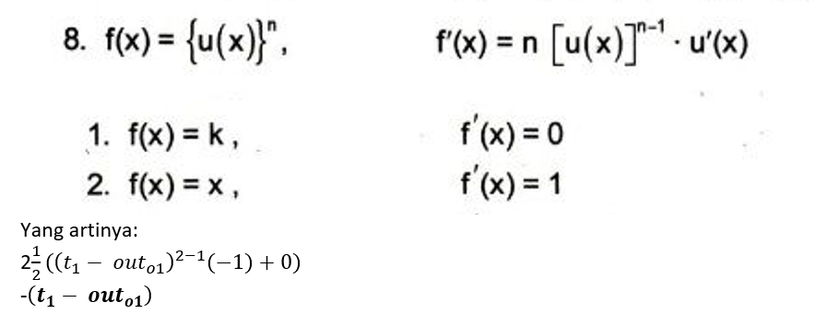
Menghitung Turunan : aturan no.8, 1&2

Slide 19
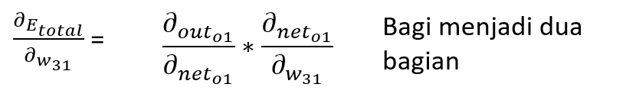
Menghitung Turunan:Langkah 2
Ket:
∂ = symbol turunan parsial
Cara Baca:
Cth. Turunan parsial dari Error total terhadap w31

Slide 20
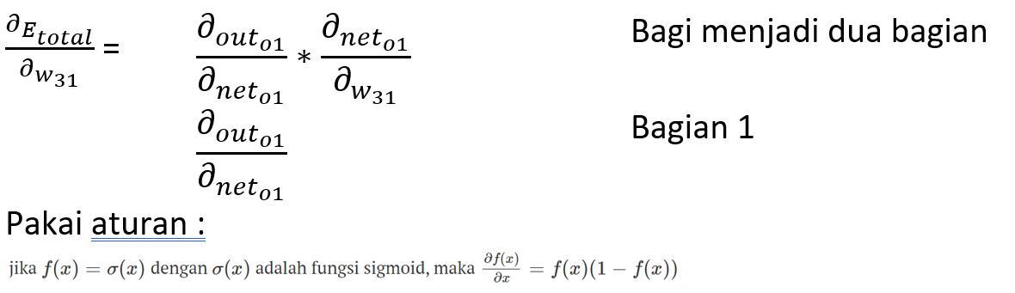
Menghitung Turunan:Langkah 2
Ket:
∂ = symbol turunan parsial
Cara Baca:
Cth. Turunan parsial dari Error total terhadap w31

Slide 21
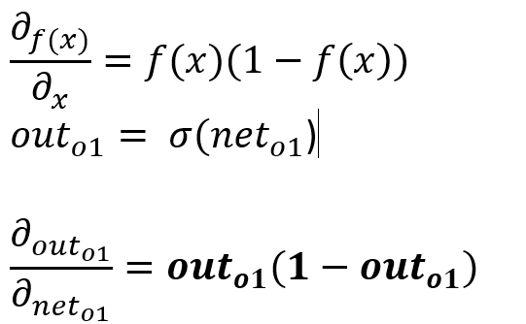
Menghitung Turunan:Langkah 2
Ket:
∂ = symbol turunan parsial
Cara Baca:
Cth. Turunan parsial dari Error total terhadap w31

Slide 22
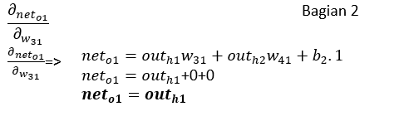
Menghitung Turunan:Langkah 2
Ket:
∂ = symbol turunan parsial
Cara Baca:
Cth. Turunan parsial dari Error total terhadap w31

Slide 23
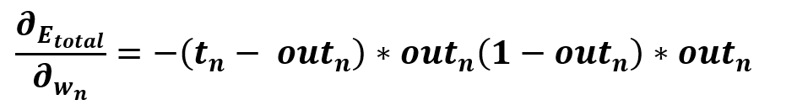
Rumus Final
Ket:
∂ = symbol turunan parsial
Cara Baca:
Cth. Turunan parsial dari Error total terhadap w31

Slide 24
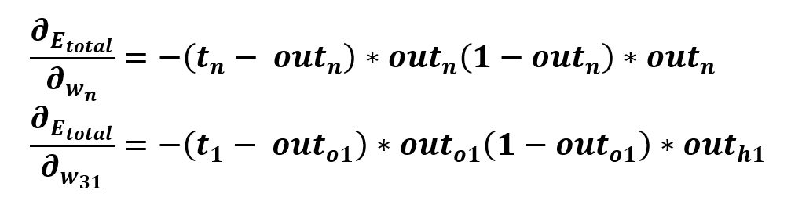
Backward Pass: update bobot w31
Ket:
∂ = symbol turunan parsial
Cara Baca:
Cth. Turunan parsial dari Error total terhadap w31

Slide 25
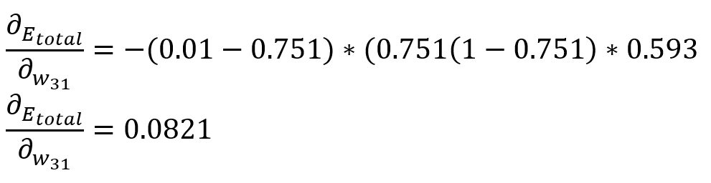
Backward Pass: update bobot w31
Ket:
∂ = symbol turunan parsial
Cara Baca:
Cth. Turunan parsial dari Error total terhadap w31

Slide 26
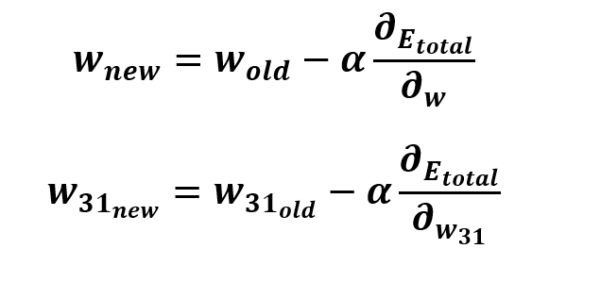
Backward Pass: update bobot w31
Ket:
∂ = symbol turunan parsial
Cara Baca:
Cth. Turunan parsial dari Error total terhadap w31

Slide 27
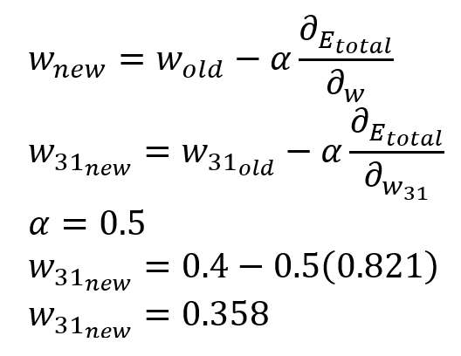
Backward Pass: update bobot w31
Ket:
∂ = symbol turunan parsial
Cara Baca:
Cth. Turunan parsial dari Error total terhadap w31

Slide 28
Backward Pass: update bias, chain rule

Slide 29

Backward Pass: update bias, chain rule
Ket:
∂ = symbol turunan parsial
Cara Baca:
Cth. Turunan parsial dari Error total terhadap w31

Slide 30
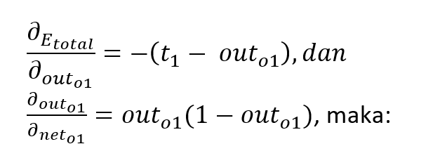
Backward Pass: update bias, chain rule
Ket:
∂ = symbol turunan parsial
Cara Baca:
Cth. Turunan parsial dari Error total terhadap w31

Slide 31
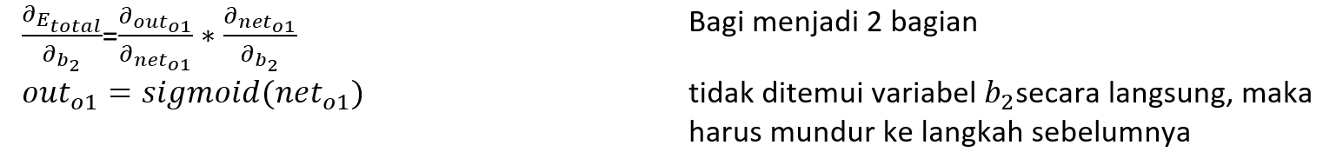
Backward Pass: update bias, chain rule
Ket:
∂ = symbol turunan parsial
Cara Baca:
Cth. Turunan parsial dari Error total terhadap w31

Slide 32
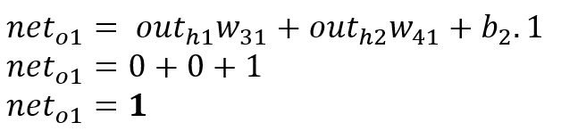
Backward Pass: update bias, chain rule
Ket:
∂ = symbol turunan parsial
Cara Baca:
Cth. Turunan parsial dari Error total terhadap w31

Slide 33
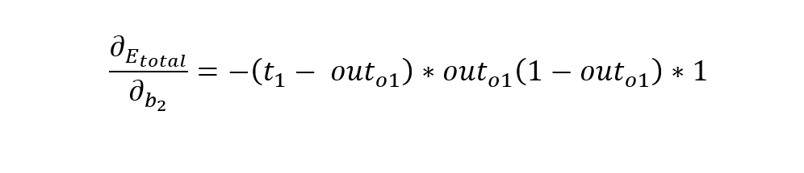
Backward Pass: update bias, rumus final
Ket:
∂ = symbol turunan parsial
Cara Baca:
Cth. Turunan parsial dari Error total terhadap w31

Slide 34
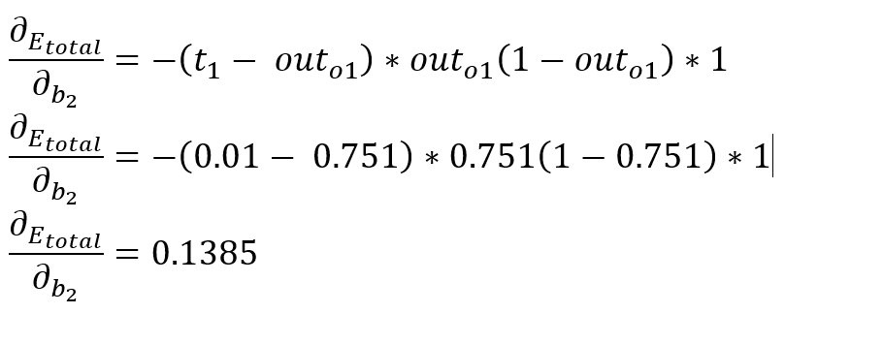
Backward Pass: update bias, rumus final
Ket:
∂ = symbol turunan parsial
Cara Baca:
Cth. Turunan parsial dari Error total terhadap w31

Slide 35
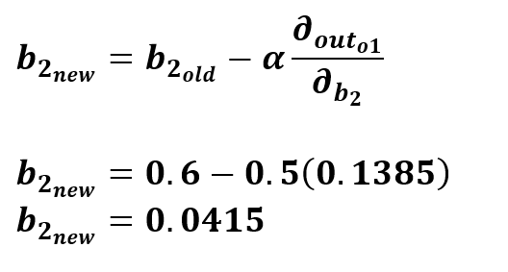
Backward Pass: update bias b2(new)
Ket:
∂ = symbol turunan parsial
Cara Baca:
Cth. Turunan parsial dari Error total terhadap w31

Slide 36
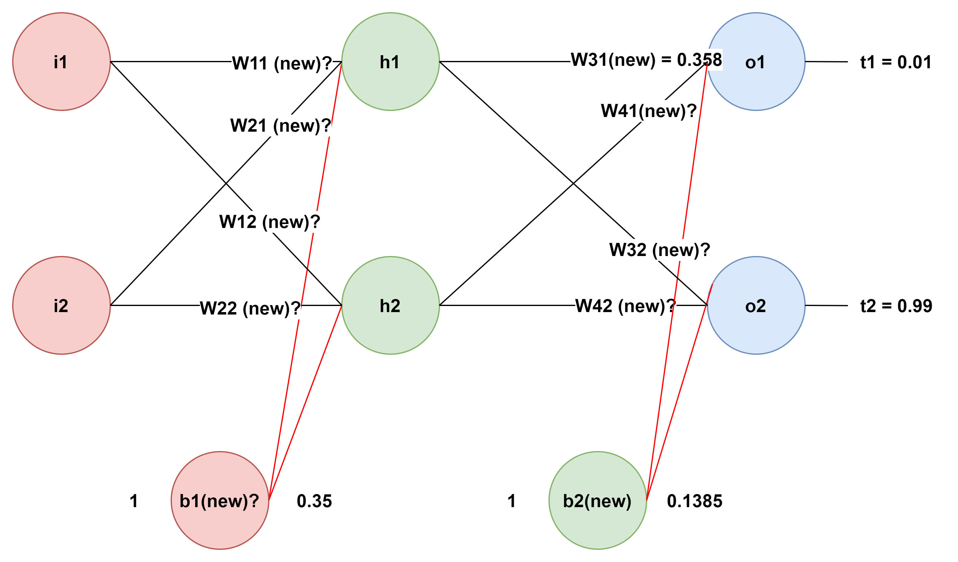
Tugas

